Slide 1

PlanA
여행 루트 시각화 어플리케이션
컴퓨터학과 15학번 박시화

Slide 2
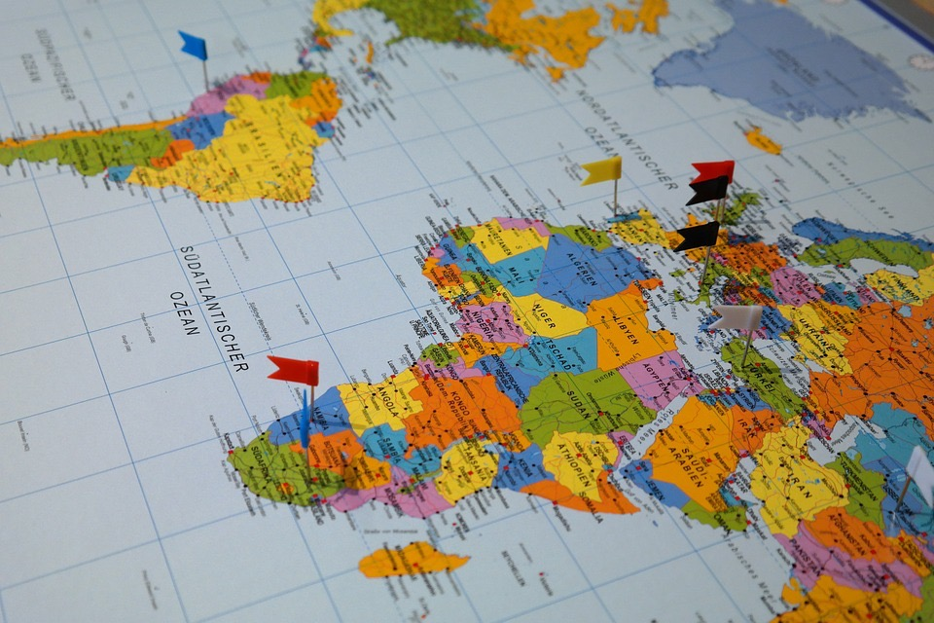
ADS
“ 여행을 막연히 꿈꾸는 사람들을 위해
지도에서 선택한 목적지들을 이어서
루트를 가시적으로
핀과 선으로 보여주는 앱 ”

Slide 3

Persona
평범한 18살 고등학생 김모군.
그는 지루한 고등학교 생활에 지친 와중 세계를 누비는 여행을 계획한다.
그는 이 앱을 통해 자신만의 루트를 한눈에 보이게 만들 수 있다.
그는 서울, 런던, 뉴욕 등 여러 도시를 잇는 루트를 보며 행복한 상상에 잠긴다.

Slide 4
Mockup Sketch

Slide 5
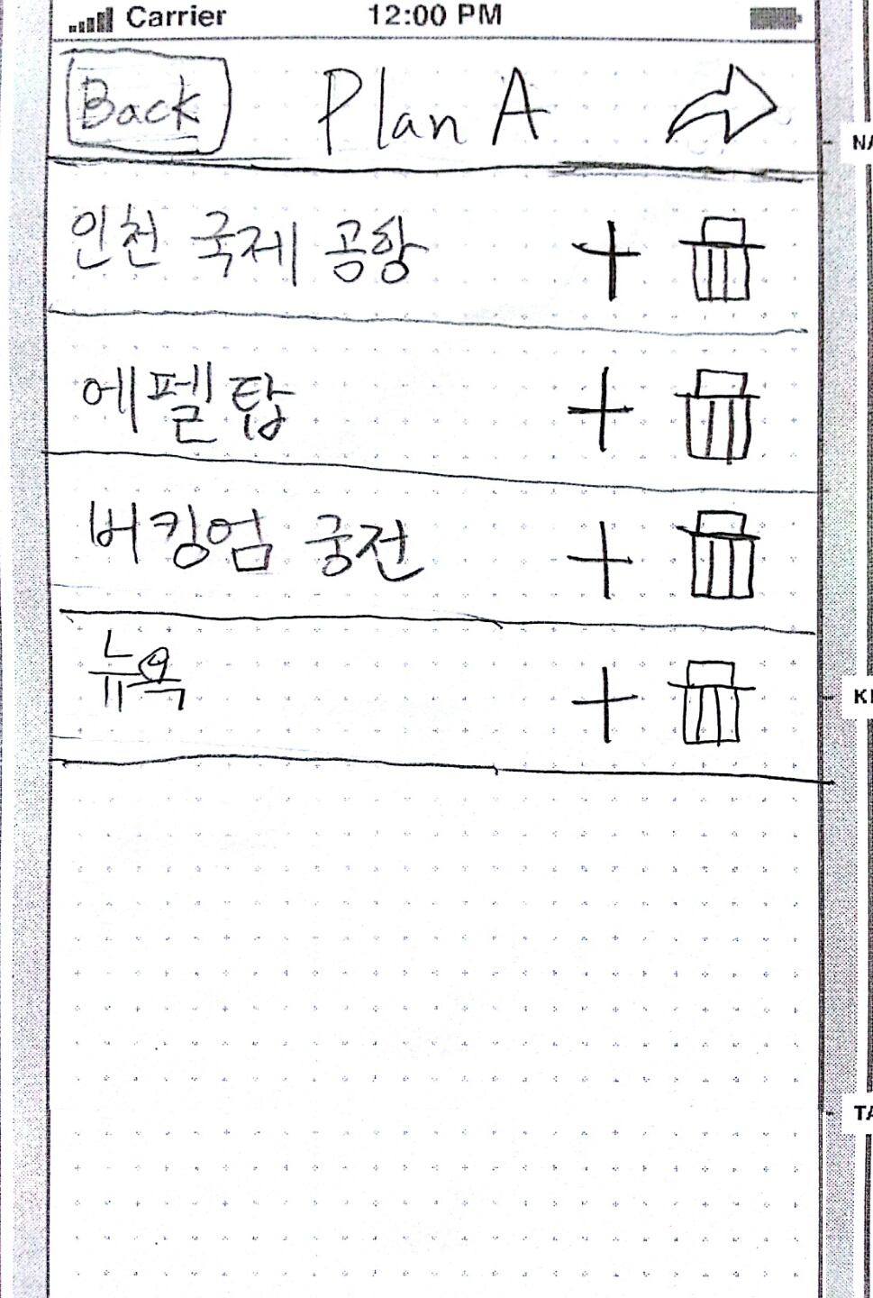
Mockup Sketch

Slide 6
Prototype

Slide 7
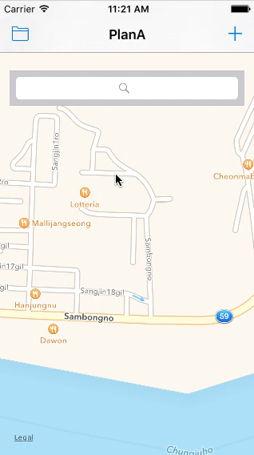
Prototype Video

Slide 8
Application UI

Slide 9
Data Model
Itinerary
Country
City
Place
Place
Place
Place

Slide 10
Data Model

Slide 11
Data Model
ItinerariesList[]
planA : Itinerary
CountryNCities[]
FranceNParis : CountryNCity
Places[]
Eiffel Tower : Place
Arc de Triomphe : Place

Slide 12
UI 수정

Slide 13
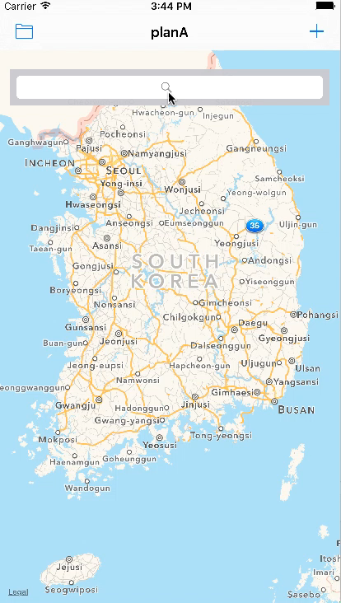
Application Video

